Slide 1
SIDANG PROPOSAL UTS — COMPUTER VISION 2026/2027
Peningkatan Recall Deteksi Pejalan Kaki
pada Kondisi Minim Cahaya
Menggunakan YOLOv8-Nano dan Prapemrosesan Augmentasi Pencahayaan Adaptif (CLAHE & Gamma Correction)
KELOMPOK 9 | Mata Kuliah: Visi Komputer (IF0PP006) — Kelas 5PITA
• Krisantus Amka Ginting — Data & Preprocessing Lead
Audit integritas data, eksplorasi class imbalance, pipeline CLAHE kanal-L, dan isolasi data leakage.
• Linardi Halim — Documentation & Reporting Lead
Penyusunan proposal dan laporan teknis, naskah presentasi, serta rekap tracker dan logbook.
• Kristofer Ryan Giggs Eka Saputra — Model & Training Lead
Pelatihan model YOLOv8-Nano, eksperimen terkontrol komparatif, evaluasi Recall, dan benchmark FPS.
• Leonard Franscois — Demo & Deployment Lead
Prototype demo inferensi, dokumentasi repository, dan organisational video cadangan.

Slide 2
01. LATAR BELAKANG & URGENSI MASALAH
Mengapa Deteksi Pejalan Kaki Malam Hari Sangat Kritis?
Keselamatan pejalan kaki di malam hari adalah isu berisiko tinggi (Life-Critical Task) bagi ADAS dan Smart Mobility.
FAKTA KESELAMATAN JALAN: 76% KECELAKAAN FATAL TERJADI SAAT GELAP (SUMBER: NHTSA & IIHS)
Berdasarkan laporan resmi NHTSA Traffic Safety Facts & IIHS FARS, ~76% fatalitas pejalan kaki terjadi pada kondisi gelap/malam hari akibat keterbatasan visibilitas pengemudi dan kegagalan sensor optik standar.
FAKTOR KESELAMATAN JIWA
Vulnerable Road Users
• Pejalan kaki tidak memiliki proteksi fisik layaknya penumpang kendaraan bermotor.
• Di malam hari, pakaian gelap dan pencahayaan lampu jalan minim membuat pejalan kaki hampir tak terlihat.
• Sistem deteksi dini adalah satu-satunya pertahanan pencegah tabrakan di sistem ADAS modern.
TANTANGAN SENSORIK
Keterbatasan Kamera Optik
• Kamera RGB standar mengalami penurunan SNR (Signal-to-Noise Ratio) ekstrem pada intensitas foton rendah.
• Solusi sensor aktif seperti LiDAR atau Thermal IR berbiaya sangat tinggi ($$$) untuk kendaraan massal.
• Diperlukan solusi berbasis software visi komputer cerdas pada kamera RGB monokuler yang terjangkau.
KEBUTUHAN OPERASIONAL
Tuntutan Real-Time Edge
• Kendaraan melaju 40-60 km/jam membutuhkan respon deteksi dalam hitungan milidetik (< 50 ms).
• Sistem harus mampu berjalan lancar pada perangkat komputasi onboard CPU standar tanpa latensi tinggi.
• Akurasi tinggi tidak ada artinya jika komputasi lambat dan tidak responsif di jalan raya.
Sidang Proposal UTS Visi Komputer — Kelompok 9 (Deteksi Pedestrian Low-Light) | Slide 2 of 11

Slide 3
02. PERMASALAHAN & ANALISIS KESENJANGAN
3 Hambatan Utama & Kesenjangan Solusi yang Ada
Mengapa solusi visi komputer standar saat ini gagal dioperasikan pada kondisi malam hari?
PROBLEM OPTIK
1. Kontras Ekstrem & Siluet Gelap
• Intensitas piksel tubuh pejalan kaki sangat dekat dengan nilai piksel aspal dan latar malam.
• Fitur tekstur tepi (edges) dan gradien bentuk tubuh hilang tertelan kegelapan.
• Menghasilkan False Negative fatal (objek terlewatkan).
PROBLEM LINGKUNGAN
2. Derau Sensor & Silau Lampu
• Kenaikan gain ISO kamera memunculkan grain noise yang mengaburkan kontur objek.
• Lampu sorot mobil lawan arah (headlight glare) memicu saturasi piksel over-exposure.
• Rentang dinamis menjadi sangat liar dan tak teratur.
PROBLEM MODEL
3. Bias Domain Dataset Standar
• Model detektor populer (YOLO pre-trained COCO) dilatih 90%+ pada foto siang hari.
• Fitur bobot neural network bias pada warna dan pencahayaan terang.
• Akurasi drop drastis ketika diuji langsung di domain malam.
ANALISIS KESENJANGAN: MENGAPA PENDEKATAN LAIN BELUM TEPAT GUNA?
✖ Model Restorasi Deep Generatif (LLNet / EnlightenGAN): Menghasilkan gambar indah tetapi komputasi sangat berat (< 5 FPS) dan boros VRAM GPU, sehingga mustahil diterapkan di edge device kendaraan.
✖ Filter Histogram Global Konvensional (Global HE): Menaikkan seluruh kecerahan secara membabi-buta, mengakibatkan silau lampu kendaraan makin over-saturated dan noise langit malam makin parah.
✔ Solusi Kami: Prapemrosesan adaptif lokal berbobot ringan (CLAHE CIE Lab + Gamma Correction) dipadukan dengan arsitektur YOLOv8-Nano yang ultra-efisien.
Sidang Proposal UTS Visi Komputer — Kelompok 9 (Deteksi Pedestrian Low-Light) | Slide 3 of 11

Slide 4
03. SOLUSI YANG DIUSULKAN
Pipeline Cerdas: Adaptive Enhancement + Lightweight YOLOv8
Kombinasi efisien antara peningkatan visibilitas lokal dan arsitektur deteksi objek generasi terbaru.
STEP 1 — INPUT STREAM
Tahap 1: Input & Normalisasi
• Menerima frame video atau citra jalan raya beresolusi 640x640 piksel.
• Mengonversi ruang warna citra dari RGB ke CIE L*a*b* untuk memisahkan kanal luminansi (L) dari kanal warna (a, b).
• Mencegah pergeseran rona warna (color distortion) saat kontras dinaikkan.
• Siap diproses secara frame-by-frame pada stream kamera.
STEP 2 — ADAPTIVE PREPROCESSING
Tahap 2: Prapemrosesan Adaptif
• CLAHE (L-channel): Meningkatkan kontras lokal pada tile 8x8 dengan pembatas clip limit = 2.0 untuk meredam amplifikasi noise.
• Gamma Correction (γ = 0.6): Meregangkan kurva pencahayaan mid-tone tanpa membuat area lampu sorot menjadi jenuh.
• Hasil: Siluet pejalan kaki muncul jelas tanpa menambah beban inferensi deep learning yang berat.
STEP 3 — OBJECT DETECTION
Tahap 3: Deteksi YOLOv8-Nano
• Arsitektur Ultra-Lightweight: ~3,2 juta parameter, sangat ideal untuk komputasi CPU laptop.
• Head Anchor-Free: Langsung memprediksi pusat objek pejalan kaki dengan rasio aspek tubuh yang beragam.
• Modul C2f: Menggabungkan fitur spasial resolusi tinggi dengan konteks semantik lalu lintas.
• Target Throughput: Berjalan mulus pada ≥ 20–25 FPS.
~3.2 Juta
Parameter Model (Ringan)
≥ 20 FPS
Kecepatan Inferensi CPU
CIE L*a*b*
Isolasi Luminansi Warna
Zero Leakage
Protokol Validasi Ketat
Sidang Proposal UTS Visi Komputer — Kelompok 9 (Deteksi Pedestrian Low-Light) | Slide 4 of 11

Slide 5
04. FILOSOFI METRIK & PENILAIAN
Mengapa Proyek Ini Memprioritaskan Metrik 'Recall'?
Dalam aplikasi keselamatan ADAS, biaya kegagalan deteksi pejalan kaki memiliki konsekuensi fatal.
PRINSIP SAFETY-FIRST
Asimetri Kesalahan: False Negative vs False Positive
• False Negative (FN) — Fatal Risk:
• • Pejalan kaki ada di depan mobil, tetapi model GAGAL mendeteksi.
• • Kendaraan tidak melakukan pengereman otomatis.
• • Dampak: Tabrakan fatal dan ancaman kehilangan nyawa manusia.
•
• False Positive (FP) — Low Risk:
• • Bayangan tiang atau semak salah dikira pejalan kaki.
• • Dampak: Sistem memberikan peringatan dini / pengereman defensif.
• • Pengemudi tetap aman tanpa ada bahaya fisik.
•
• Kesimpulan: Recall pejalan kaki wajib dimaksimalkan mendekati 100%!
VALIDASI METRIK AKADEMIK
Jebakan Class Imbalance (7.58 : 1)
• Hasil Audit Dataset Kami:
• • Objek Kendaraan (Vehicle): 6.871 box (88,4%)
• • Objek Pejalan Kaki (Person): 906 box (11,6%)
•
• Bahaya Metrik Agregat mAP / Akurasi Biasa:
• • Jika model hanya pintar mendeteksi mobil tetapi buta pejalan kaki, nilai mAP keseluruhan masih bisa terlihat 'tinggi' (menipu).
• • Oleh karena itu, dewan penguji dapat melihat ketelitian kami: kami membedah metrik per kelas dan mematok target perbaikan khusus pada Pejalan Kaki.
•
• Target Kami: Peningkatan Recall Pejalan Kaki > 10% dibanding baseline.
Sidang Proposal UTS Visi Komputer — Kelompok 9 (Deteksi Pedestrian Low-Light) | Slide 5 of 11

Slide 6
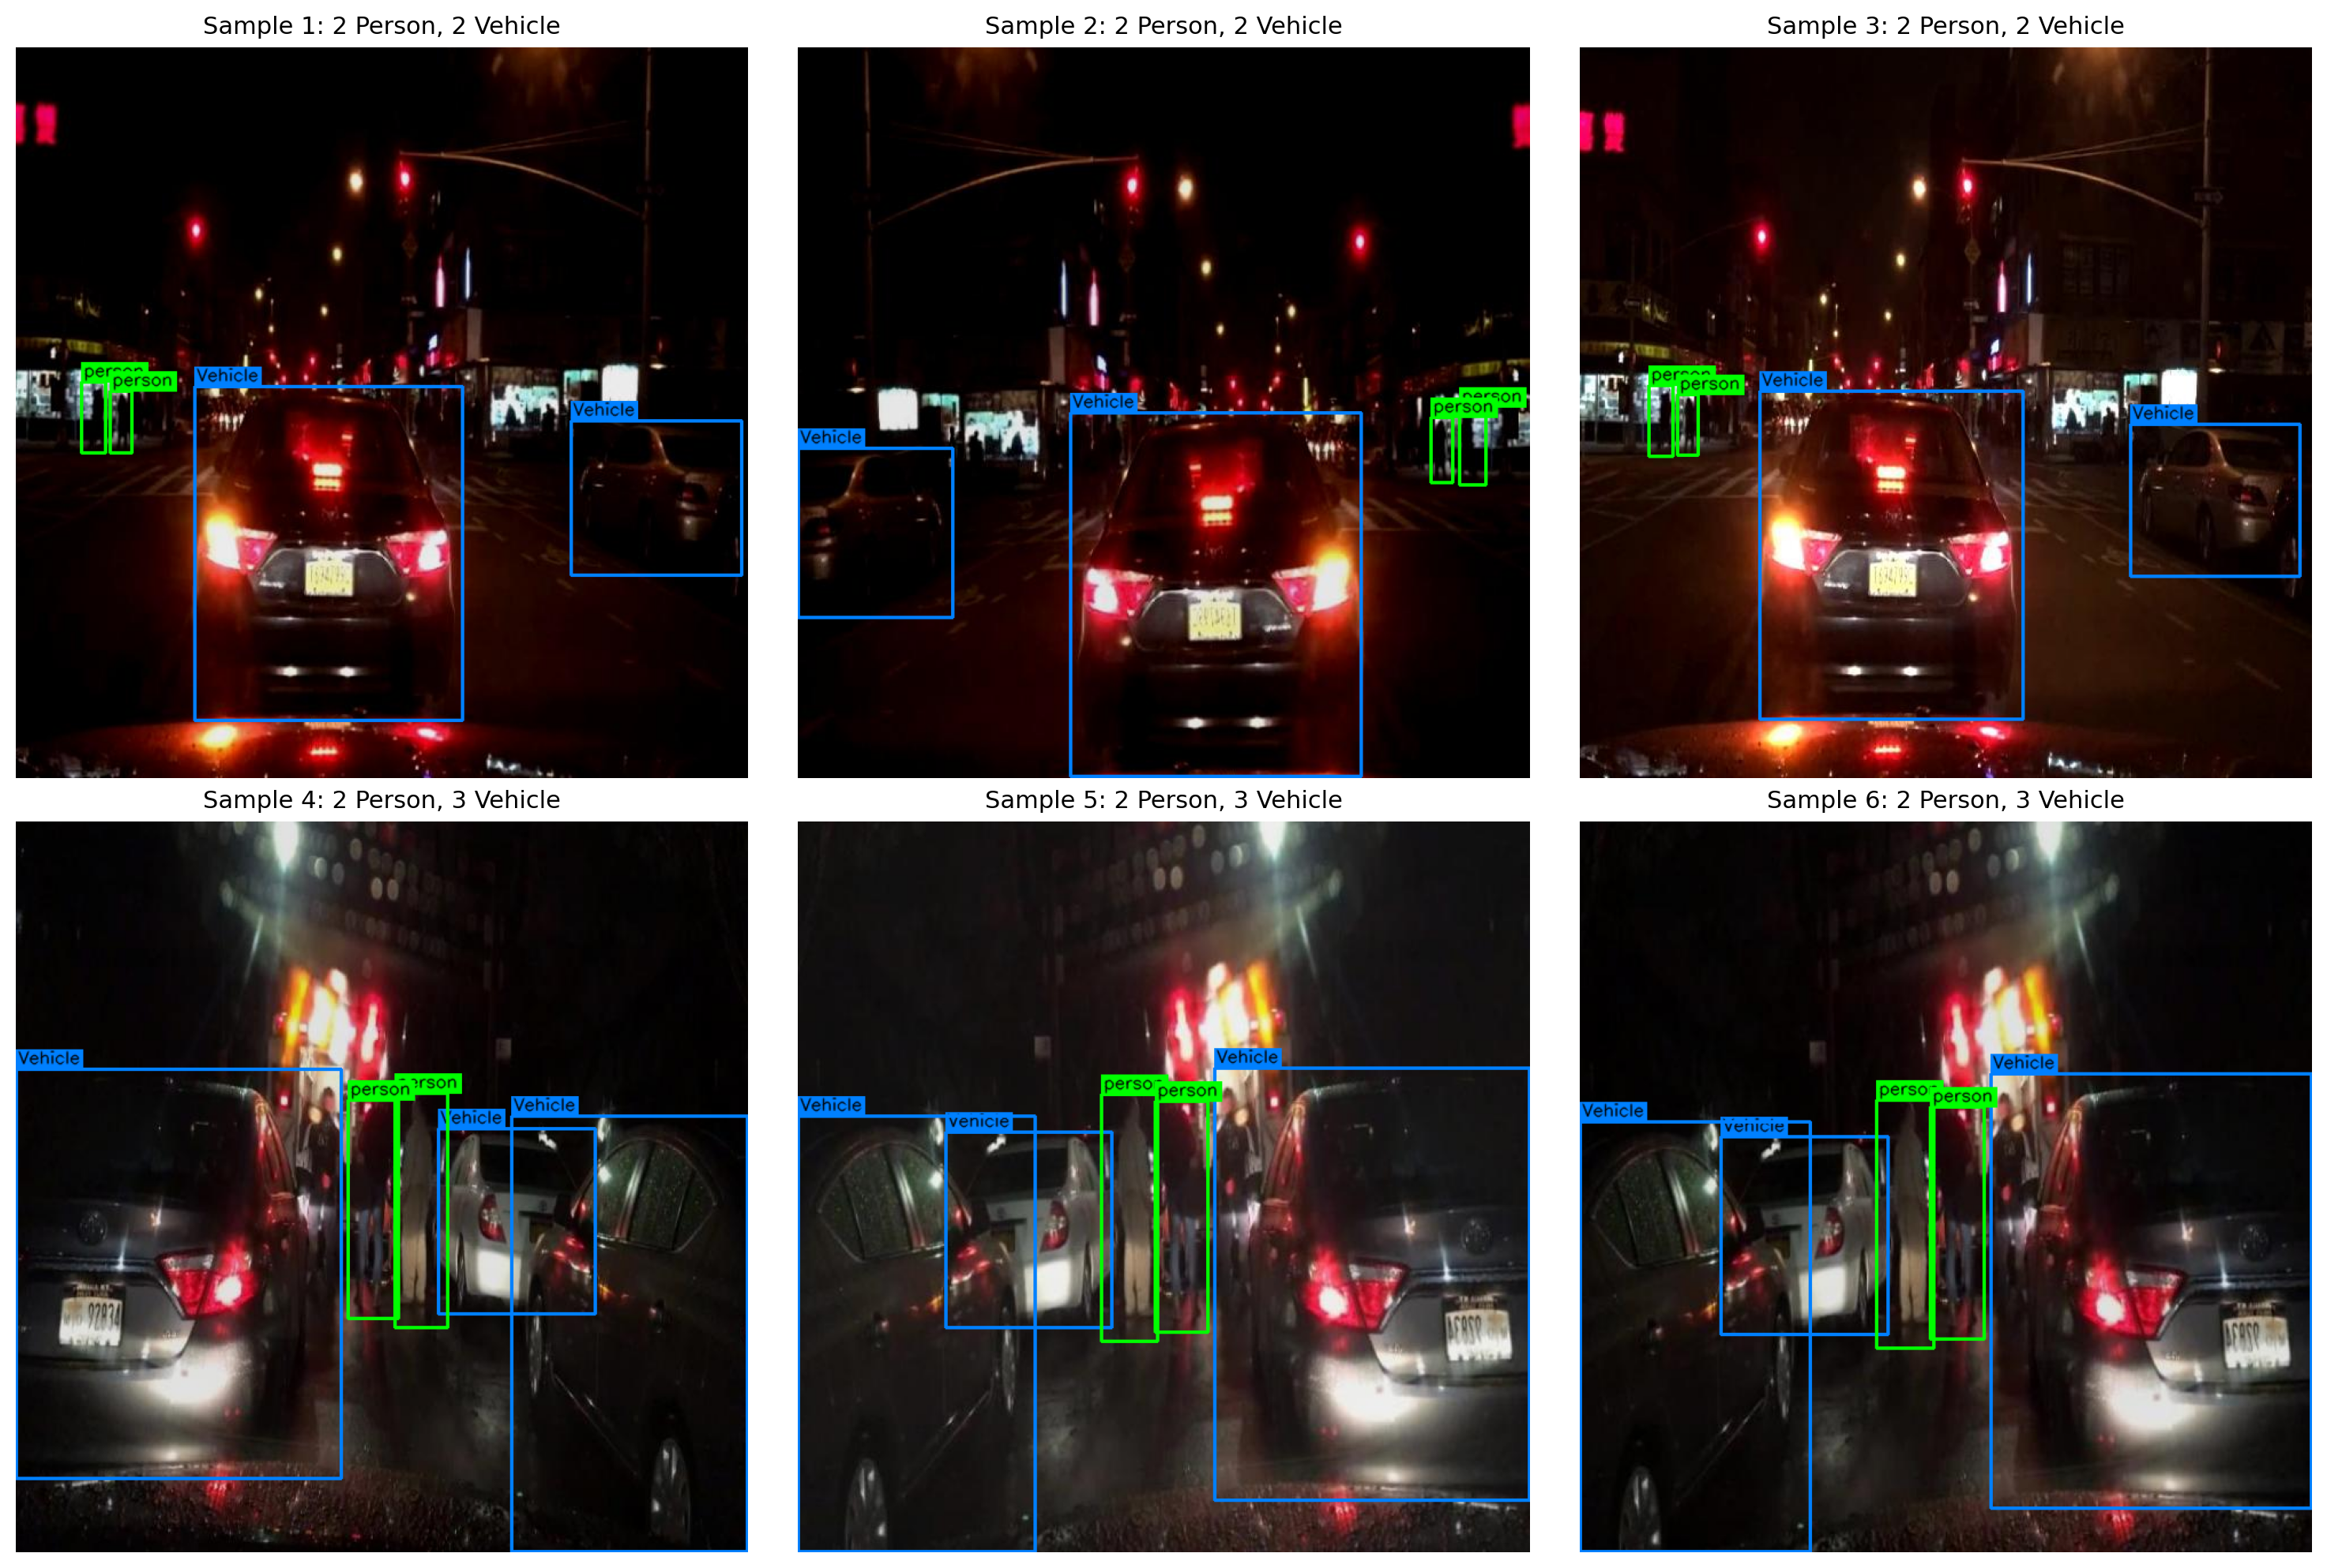
05. KESIAPAN DATA & PROGRESS AWAL
Dataset Terverifikasi Penuh & Bebas Data Leakage
Kelompok 9 telah menuntaskan audit komprehensif pada dataset Roboflow Low-Light v2 (Checkpoint CP03).
DATASET ROBOFLOW LOW-LIGHT V2 (CC BY 4.0)
Distribusi Data Hasil Audit (src/audit_dataset.py)
• Total Volume: 2.400 citra dengan 7.777 bounding box anotasi.
• Train Split (2.100 citra): 6.018 Vehicle | 798 Person (Ratio 7.54:1)
• Valid Split (200 citra): 581 Vehicle | 69 Person (Ratio 8.42:1)
• Test Split (100 citra): 272 Vehicle | 39 Person (Ratio 6.97:1)
•
• Integritas Anotasi 100% Lolos Uji:
• • Seluruh gambar memiliki pasangan file label .txt yang valid.
• • Tidak ditemukan anotasi korup, koordinat NaN, atau out-of-bound.
•
• Protokol Pencegahan Data Leakage:
• • Split folder terisolasi ketat di tingkat file system.
• • Augmentasi & CLAHE HANYA diaplikasikan pada data training.
• • Data uji (Test set) dijaga murni dan tidak pernah terlihat model.
Gambar 1: Sampel Visual Audit Bounding Box (Person: Hijau, Vehicle: Biru)
Sidang Proposal UTS Visi Komputer — Kelompok 9 (Deteksi Pedestrian Low-Light) | Slide 6 of 11

Slide 7
06. METODOLOGI EKSPERIMEN TERKONTROL
4 Skenario Pengujian Komparatif yang Ketat
Riset dirancang terstruktur secara ilmiah untuk membuktikan kontribusi nyata masing-masing teknik.
EKSPERIMEN PEMBANDING DASAR
B0: Baseline Zero-Shot (YOLOv8n COCO)
• Tujuan: Mengukur performa awal model standar tanpa domain adaptation.
• Prapemrosesan: Citra asli apa adanya (raw low-light RGB).
• Ekspektasi: Membuktikan hipotesis kegagalan deteksi pejalan kaki siluet gelap.
EKSPERIMEN FINE-TUNED STANDARD
Exp-A: Fine-Tuning Domain Adaptif
• Tujuan: Mengukur perbaikan hasil transfer learning langsung pada data malam.
• Prapemrosesan: Augmentasi geometri standar (tanpa manipulasi luminansi khusus).
• Ekspektasi: Peningkatan mAP umum, namun Recall pejalan kaki gelap masih terbatas.
EKSPERIMEN INTI USULAN (PROPOSED)
Exp-B: Fine-Tuned + L-Channel CLAHE
• Tujuan: Menguji dampak penajaman kontras lokal pada kanal luminansi CIE L*a*b*.
• Konfigurasi: Clip limit = 2.0, grid tile = 8x8 (mencegah over-amplifikasi noise).
• Target Utama: Lonjakan Recall Pejalan Kaki > 10% dibanding Exp-A.
EKSPERIMEN KOMPARASI PENCERAHAN
Exp-C: Fine-Tuned + Gamma Correction
• Tujuan: Menguji dampak penyesuaian non-linear kurva intensitas cahaya (γ = 0.6).
• Prapemrosesan: Pengangkatan kecerahan mid-tone tanpa saturasi berlebih.
• Analisis: Membandingkan komparasi trade-off ketajaman visual CLAHE vs Gamma.
Sidang Proposal UTS Visi Komputer — Kelompok 9 (Deteksi Pedestrian Low-Light) | Slide 7 of 11

Slide 8
07. IMPLEMENTASI & LUARAN SISTEM
Rencana Deployment Nyata & Target Deliverables
Bukan sekadar model di atas kertas, proyek ini menghasilkan prototype interaktif yang dapat didemonstrasikan langsung.
INFRASTRUKTUR & ALAT
Lingkungan Komputasi
• Training Hardware: NVIDIA Tesla T4 GPU (Google Colab 16GB VRAM) — menjamin training cepat dan stabil (50 epochs).
• Inference Target: CPU Laptop Standar (Intel Core i5/i7) — membuktikan efisiensi tanpa butuh GPU mahal.
• PyTorch & Ultralytics Framework yang terstandarisasi industri.
ANTARMUKA DEMO PENGGUNA
Prototype Aplikasi Interaktif
• Pipeline Inferensi OpenCV / Streamlit:
• • Menerima input video berkendara malam atau static image.
• • Visualisasi live split-screen: Sebelum enhancement vs Sesudah CLAHE.
• • Bounding box deteksi real-time dengan confidence score dan indikator FPS live.
DELIVERABLES AKHIR
Luaran Akademik & Kode
• Dokumen Teknis Lengkap: Format 2-Kolom IEEE Technical Report standar publikasi.
• Repositori GitHub Terstruktur: Skrip training modular, log audit, dan config reproducible.
• Rencana Ekspansi UAS: Eksplorasi kuantisasi model INT8 untuk deployment edge mikrokontroler.
NVIDIA T4
GPU Cloud Training Ready
Interactive UI
Streamlit / OpenCV Demo
IEEE Report
Standardized Documentation
Sidang Proposal UTS Visi Komputer — Kelompok 9 (Deteksi Pedestrian Low-Light) | Slide 8 of 11

Slide 9
08. EKSEKUSI & ROADMAP PROYEK
Pembagian Peran yang Jelas & Jadwal Terukur
Kedua anggota memiliki akuntabilitas tugas yang tegas dan saling melengkapi.
PERAN TIM: DATA & PREPROCESSING LEAD
Krisantus Amka Ginting & Linardi Halim
• Data Strategy, Preprocessing & Documentation
• Tanggung Jawab Utama:
• • Audit kualitas anotasi dataset dan penyelesaian class imbalance.
• • Implementasi modul pencerahan citra adaptif (CLAHE kanal-L & Gamma).
• • Penyusunan proposal, laporan teknis, dan rekap tracker/logbook.
PERAN TIM: MODEL & DEPLOYMENT LEAD
Kristofer Ryan Giggs Eka Saputra & Leonard Franscois
• Model Architecture, Training & Deployment
• Tanggung Jawab Utama:
• • Setup environment training YOLOv8-Nano pada GPU Google Colab.
• • Eksekusi 4 eksperimen komparatif terkontrol (B0, Exp-A, Exp-B, Exp-C).
• • Benchmarking FPS, prototype demo inferensi, dan video cadangan.
ROADMAP EKSEKUSI MENUJU SIDANG AKHIR (UAS)
• Fase 1 (UTS — SELESAI): Audit dataset 2.400 citra, formulasi proposal IEEE, setup repositori, dan verifikasi pipeline.
• Fase 2 (Minggu 8–11): Training 4 varian eksperimen pada Google Colab T4, tuning hyperparameter, dan evaluasi Recall.
• Fase 3 (Minggu 12–14): Analisis kegagalan (failure cases), perbandingan error slices, integrasi prototype demo Streamlit.
• Fase 4 (UAS — Final): Penyusunan laporan akhir komprehensif, video demonstrasi sistem real-time, dan presentasi akhir.
Sidang Proposal UTS Visi Komputer — Kelompok 9 (Deteksi Pedestrian Low-Light) | Slide 9 of 11

Slide 10
09. KELAYAKAN & NILAI STRATEGIS
4 Alasan Utama Proyek Ini Sangat Layak Diterima
Ringkasan argumentasi kelayakan akademik, teknis, dan kepraktisan untuk dewan penguji.
PILAR 1 — RELEVANSI & URGENSI
1. Masalah Nyata & Kritis (High Urgency)
• Menjawab tantangan riil keselamatan sistem ADAS malam hari.
• Berorientasi langsung pada mitigasi kecelakaan fatal pejalan kaki.
• Relevansi topik Visi Komputer tingkat lanjut yang berdampak sosial tinggi.
PILAR 2 — KEABSAHAN ILMIAH
2. Fondasi Metodologis Kokoh (Sound Methodology)
• Dataset 2.400 citra telah diaudit 100% dan bebas dari kebocoran data.
• Desain eksperimen komparatif 4 tahap yang objektif dan reproducible.
• Fokus evaluasi pada Recall per kelas yang jujur terhadap class imbalance.
PILAR 3 — KELAYAKAN EKSEKUSI
3. Realistis & Bebas Over-Engineering
• Model ringan (~3,2M parameter) memungkinkan eksekusi cepat di hardware laptop umum.
• Tidak memaksakan arsitektur deep generative yang lambat dan berat.
• Infrastruktur pelatihan (Colab T4) dan dataset sudah tersedia penuh.
PILAR 4 — KETERCAPAIAN HASIL
4. Luaran Terukur & Siap Diuji (Clear Deliverables)
• Target peningkatan Recall > 10% dan target kecepatan ≥ 20–25 FPS.
• Menghasilkan prototype aplikasi interaktif yang siap didemokan langsung.
• Kesesuaian penuh dengan standar IEEE Technical Report dan rubrik penilaian.
Sidang Proposal UTS Visi Komputer — Kelompok 9 (Deteksi Pedestrian Low-Light) | Slide 10 of 11

Slide 11
TERIMA KASIH
Kami Siap Menerima Masukan, Saran, & Pertanyaan dari Dewan Penguji
Peningkatan Recall Deteksi Pejalan Kaki pada Kondisi Minim Cahaya
Menggunakan YOLOv8 dan Augmentasi Pencahayaan Adaptif
Kelompok 9 (Kelas 5PITA) — Krisantus Amka Ginting, Linardi Halim, Kristofer Ryan Giggs Eka Saputra, Leonard Franscois
Visi Komputer (IF0PP006) — Semester Ganjil 2026/2027
Sidang Proposal UTS Visi Komputer — Kelompok 9 (Deteksi Pedestrian Low-Light) | Slide 11 of 11

